Slide 1


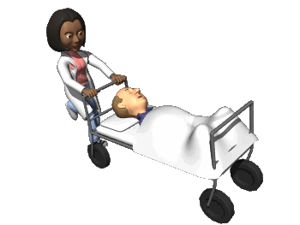
UNIVERSIDAD DE CHICLAYO
ESCUELA DE POSGRADO
MAESTRIA EN GERENCIA EN SERVICIOS DE SALUD
TESIS
MOTIVACIÓN LABORAL Y ESTILOS DE LIDERAZGO QUE RECIBEN DE LOS PROFESIONALES Y TÉCNICOS DE LOS ESTABLECIMIENTOS DE SALUD DE LA PROVINCIA DE BONGARÁ – AMAZONAS - 2016
AUTORA
Bach. MARDELY ROJAS CASTRO

Slide 2





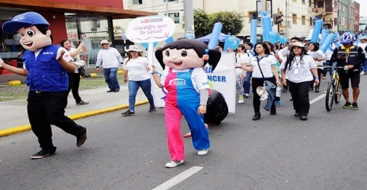


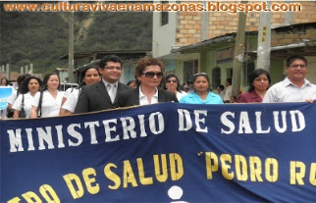

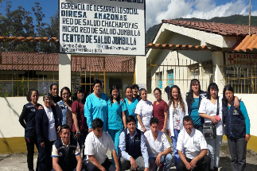
CAPITULO I
PROBLEMA DE INVESTIGACION
Se establece la bandera y el escudo de Perú.
Síguenos en Facebook
REALIDAD PROBLEMATICA
NACIONAL
LOCAL
MUNDIAL

Slide 3


FORMULACION DEL PROBLEMA
¿QUE RELACION EXISTE ENTRE LA MOTIVACIÓN LABORAL Y LOS ESTILOS DE LIDERAZGO QUE RECIBEN LOS PROFESIONALES Y TÉCNICOS DE LOS ESTABLECIMIENTOS DE SALUD EN LA PROVINCIA DE BONGARÁ - 2016?
PROBLEMA GENERAL

Slide 4
JUSTIFICACION E IMPORTANCIA DE LA INVESTIGACION
CIENTIFICA
se pretende evaluar la relación que existe entre la motivación laboral y los estilos de liderazgo de los trabajadores de las Micro redes de la Provincia Bongará – Amazonas y determinar la motivación laboral entre los trabajadores asistenciales y administrativos y como esta influye con los estilos de liderazgos dentro de un contexto de cambio permanente en el sector salud; el advenimiento de la nueva reforma del aseguramiento universal y las nuevas propuestas estructurales de cambio permiten que el talento humano cambie su visión de cara al siglo XXI.

Slide 5
OBJETIVOS
Determinar la relación que existe entre la motivación laboral y los estilos de liderazgo que presentan los colaboradores profesionales y técnicos de los Establecimientos de Salud de la Provincia de Bongará - 2016.
OBJETIVOS
ESPECIFICOS
Establecer la Motivación laboral que perciben los colaboradores profesionales y técnicos de los Establecimientos de Salud de la Provincia de Bongará.
OBJETIVO
GENERAL
Evaluar la relación entre la motivación laboral y los estilos de liderazgo que presentan los colaboradores profesionales y técnicos de los Establecimientos de Salud de la Provincia de Bongará
Describir los estilos de liderazgo que presentan los colaboradores profesionales y técnicos de los Establecimientos de Salud de la Provincia de Bongará.

Slide 6

CAPITULO II
MARCO TEORICO CIENTIFICO

Slide 7
CAPITULO II
MARCO TEORICO CIENTIFICO
MOTIVACION LABORAL
Teoría de las tres necesidades
personas motivadas tienen tres impulsos:
La necesidad del Logro (Reconocidos por sus habilidades, desempeño laboral y recompensados con ascensos)
La necesidad del Poder (Grado de control que la persona quiere tener sobre su situación )
La necesidad de Afiliación (Relaciones interpersonales)
John W. Atkínson

Slide 8

ESTILOS DE LIDERAZGO
Piqueras (2014)
Liderazgo visionario es el que va más allá del simple liderazgo, del carisma, es aquel capaz de anticiparse a los hechos y que cuenta con la capacidad de crear y dar lugar a una visión realista e interesante del futuro que mejora el presente de la empresa.

Slide 9

ESTILOS DE LIDERAZGO
El liderazgo, debe tomarse como una tarea, una función, y no tanto como un conjunto de características. Ahora bien, hay un mínimo de condiciones que deben llevar consigo para fortalecer el liderazgo, de tal manera que motive el cambio de conducta de las personas.
CONCEPTO DE LIDERAZGO
ESTILOS DE
LIDER
Son los diversos patrones que prefieren los líderes para el proceso de influir en los trabajadores y dirigirlos. Las dos funciones del líder la relativa a las tareas y la de mantener al grupo se suelen expresar mediante dos estilos de liderazgo.

Slide 10

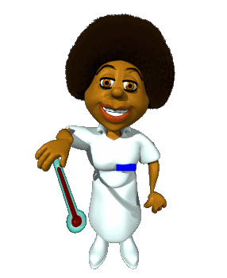
ESTILOS DE LIDER
ESTILO VISIONARIO
ESTILO CARISMATICO
El líder carismático es aquel que tiene la capacidad de generar entusiasmo en los trabajadores, es elegido por la forma en que da entusiasmo a las otras personas, destaca por su capacidad de seducción y admiración
El liderazgo visionario es el que va más allá del simple liderazgo, del carisma, es aquel capaz de anticiparse a los hechos y que cuenta con la capacidad de crear y dar lugar a una visión realista e interesante del futuro que mejora el presente de la empresa.

Slide 11
ESTILOS DE LIDER
ESTILO TRANSACCIONAL
ESTILO TRANSFORMACIONAL
Liderazgo Transaccional, también conocido como el liderazgo institucional, se centra en el papel de supervisión, organización y todo el desempeño del grupo
Proceso común de líder y trabajadores para avanzar a un nivel más alto de la moral y la motivación. Es una transformación que produce cambios significativos en la empresa y en las personas que la conforman.

Slide 12
HIPOTESIS ESPECIFICAS
H1: La motivación laboral tiene relación con el predominio del estilo de liderazgo transformacional que el estilo visionario, carismático, transaccional.
H0: La motivación laboral no tiene relación con el predominio del estilo de liderazgo transformacional, visionario, carismático, y transaccional.

Slide 13

IDENTIFICACION DE VARIABLES
VARIABLE INDEPENDIENTE
MOTIVACIÓN LABORAL
VARIABLE DEPENDIENTE
ESTILOS DE LIDERAZGO

Slide 14
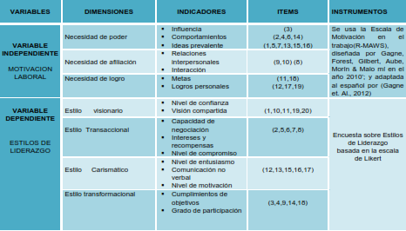
VARIABLES

Slide 15
CAPITULO III
MARCO METODOLÓGICO DE LA INVESTIGACIÓN
  TIPO DE INVESTIGACIÓN
El presente trabajo de investigación, por su naturaleza corresponde a un tipo de investigación Descriptivo - Correlacional. Por su función este estudio es Básico. Sampieri (2006). Explica que los estudios descriptivos indagan la incidencia de las modalidades o niveles de una o más variables en una población en estudio

Slide 16
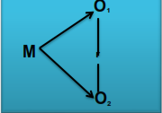
  DISEÑO DE INVESTIGACIÓN/CONTRASTACIÓN DE LA HIPÓTESIS
El diseño asumido en el presente estudio es No – Experimental Son estudios que se realizaron fueron sin la manipulación deliberada de variables y en los que solo se observaron los fenómenos en su ambiente natural para después de analizarlos.
Dónde:
M : Muestra
O₁ : VARIABLE INDEPENDI8ENTE
O₂ : VARIABLE DEPENDIENTE
r : RELACION DE LAS VARIABLES DE ESTUDIO

Slide 17
POBLACION Y MUESTRA
POBLACION
La población en estudio estuvo conformada por 85 trabajadores de las diferentes redes asistenciales, de la provincia de Bongará – Amazonas.

Slide 18
POBLACION Y MUESTRA
MUESTRA
La muestra en estudio estuvo conformada por 70 trabajadores de las diferentes redes asistenciales, de la provincia de Bongará – Amazonas

Slide 19
MATERIALES, TÉCNICAS E INSTRUMENTOS
DE RECOLECCIÓN DE DATOS
Se usa la Escala de Motivación en el trabajo(R-MAWS), diseñada por Gagne, Forest, Gilbert, Aube, Morín & Malo mí en el año 2010’; y adaptada al español por (Gagne et. Al., 2012)
  MÉTODOS Y PROCEDIMIENTOS PARA LA RECOLECCIÓN DE DATOS
Escala de estilos de liderazgo por elaboración propia
confiabilidad
Confiabilidad 0.83 fuerte
validez
del DR MONTENEGRO CAMACHO LUIS Docente Estadístico con promedio de valoración 90%, MG.VILLALOBOS CHAVEZ MAGNA SOLEDAD Docente Metodóloga de la “con promedio de valoración 95%, DR. CUEVA RAMIREZ ALEX Médico Cirujano con promedio de valoración 90%
cuestionarios

Slide 20
ANÁLISIS ESTADÍSTICOS Y REPRESENTACIÓN DE LOS RESULTADOS
El análisis estadístico de los datos se realizó con el paquete estadístico SPSS, versión 22 para Windows. Los datos procesados se presentan para su mayor apreciación en tablas y figuras

Slide 21
CAPÍTULO IV
RESULTADOS DE LA INVESTIGACION

Slide 22
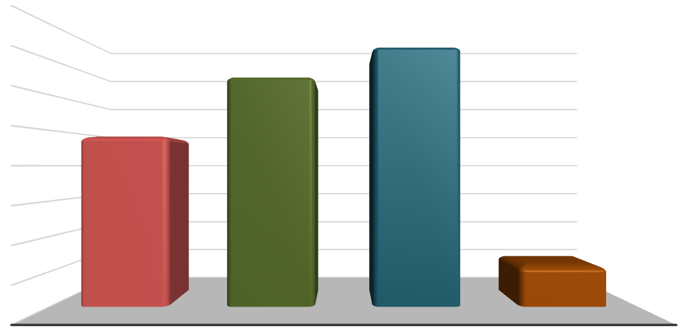
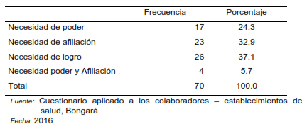
TABLA 1:
Distribución de la motivación laboral que perciben los colaboradores de los Establecimientos de Salud de la Provincia de Bongará
40
37.1
35
32.9
30
25
24.3
%
20
15
10
5.7
05
00
NECESIDAD DE PODER
NECESIDAD DE
NECESIDAD DE LOGRO
NECESIDAD
AFILIACIÓN
PODER/AFILIACIÓN
Motivación Laboral
ANÁLISIS E INTERPRETACIÓN.
De la tabla 1 y figura 2, con respecto a la distribución de la motivación laboral de los colaboradores de los establecimientos de salud de la provincia de Bongará, donde la mayor motivación que tienen los sujetos de los 70 participantes se obtiene 26 participantes un porcentaje de (37,1%), se inclinan con la motivación del logro (metas y logros personales). Y en segundo lugar se obtiene 23 participantes un porcentaje de (32,9%), se inclinan a la necesidad de afiliación (relaciones interpersonales e interacción).

Slide 23
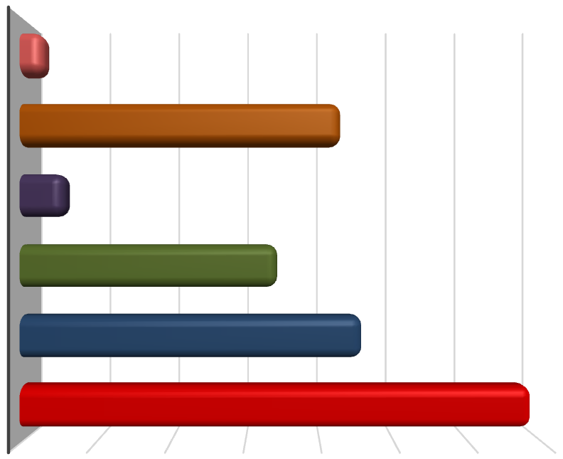
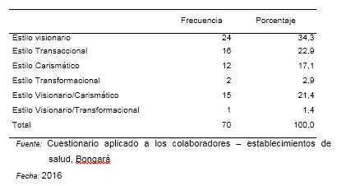
Tabla 2:
Distribución de los estilos de liderazgo que presentan los colaboradores de los Establecimientos de Salud de la Provincia de Bongará.
VISIONARIO/TRANSFORMACIONAL
1.4
VISIONARIO/CARISMÁTICO
21.4
TRANSFORMACIONAL
2.9
CARISMÁTICO
17.1
TRANSACCIONAL
22.9
VISIONARIO
34.3
00
05
10
15
20
25
30
35
ANÁLISIS E INTERPRETACIÓN.
De la tabla 2 y figura 2, con respecto a la distribución de los estilos de liderazgo de los colaboradores de los establecimientos de salud de la provincia de Bóngara, de los 70 participantes se obtuvo 24 sujetos con un porcentaje de (34.3%) que se inclinan al liderazgo visionario, que fue que más sobre salió en los colaboradores (nivel de confianza y visión compartida) y en segundo lugar se obtuvo 16 participantes con un porcentaje de (22.9%) que se inclinaron al estilo de liderazgo transaccional (capacidades de negociación intereses de recompensa y nivel de compromiso) y con 2 participante con porcentaje de (2.9%) se inclina aun estilo de liderazgo transformacional (cumplimiento de objetivos y grado de participación).

Slide 24
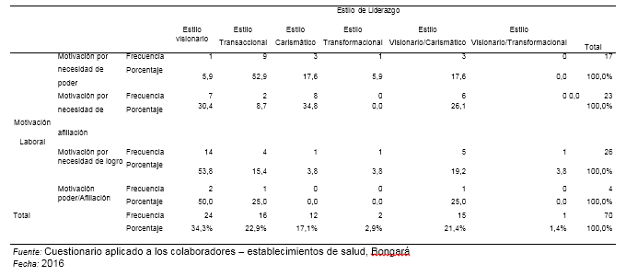
Tabla 3:
Relación entre la motivación laboral y los estilos de liderazgo que presentan los colaboradores de los Establecimientos de Salud de la Provincia de Bongará.

Slide 25
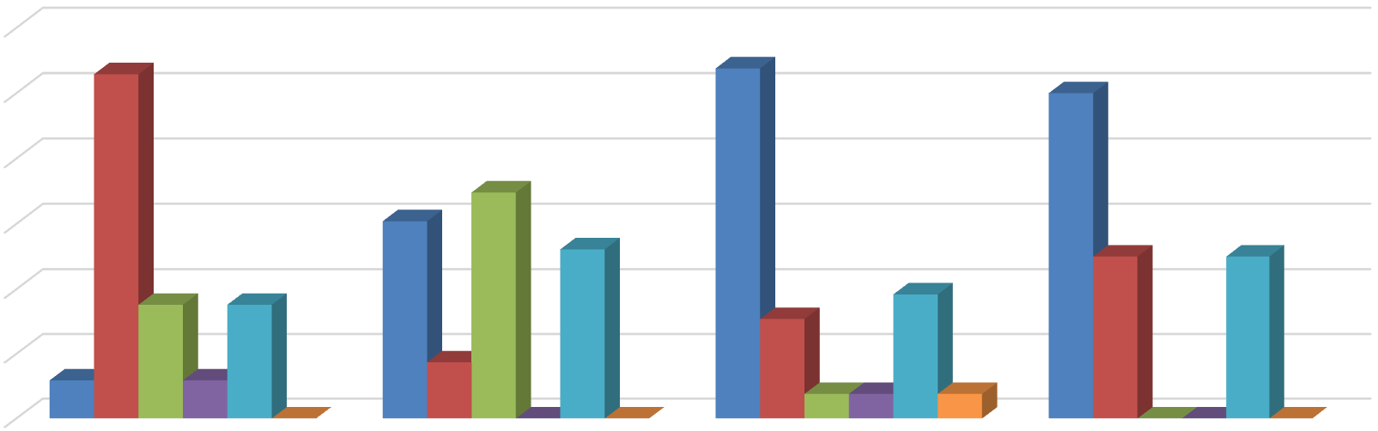
Figura 3:
Relación entre la motivación laboral y los estilos de liderazgo que presentan los colaboradores de los Establecimientos de Salud de la Provincia de Bongará
60
52.9
53.8
50.00
50
40
34.8
30.4
30
26.1
25.00
25.00
17.6
17.6
19.2
20
15.4
5.9
5.9
8.7
10
3.8
3.8
3.8
0
0
0
0.00
0.00
0.00
0
Motivación por necesidad de
Motivación por necesidad de
Motivación por necesidad de
Motivación poder/Afiliación
poder
afiliación
logro
Estilo visionario
Estilo Transaccional
Estilo Carismático
Estilo Tranformacional
Estilo Visionario/Carismático
Estilo Visionario/Transformacional
ANÁLISIS E INTERPRETACIÓN.
De la tabla 3 y figura 3, con respecto a la distribución de los estilos de liderazgo de los colaboradores de los establecimientos de salud de la provincia de Bongará, los colaboradores que tiene motivación por necesidad de poder, el estilo de liderazgo que predomina es el estilo transaccional, y los colaboradores que tiene motivación por afiliación, el estilo que predomina es el estilo de liderazgo carismático, en cambio en los que tiene motivación por el logro tiene un estilo de liderazgo visionario, al igual que los que tiene motivación poder/afiliación, tienen un liderazgo visionario.

Slide 26
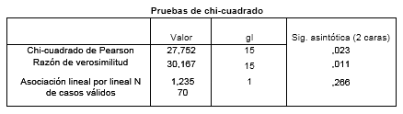
Planteamiento de hipótesis:
H1: La motivación laboral tiene relación con el predominio del estilo de liderazgo transformacional que el estilo visionario, carismático, transaccional.
Con un nivel de significancia, 0,023 < 0,05, y donde x₀² = 27,752 mayor(x_{t}² =24,995), y con error de 2,3% se rechaza la hipótesis nula y aceptamos la hipótesis alterna donde existe relación entre la motivación laboral y el estilo de liderazgo de los colaboradores. Donde los que tienen motivación por el poder, el estilo de liderazgo es el transaccional, el de afiliación; el estilo carismático y el de motivación por el logro; el estilo visionario.

Slide 27
CONCLUSIONES
Se hipótesis alterna donde existe relación entre la motivación laboral y el estilo de liderazgo de los colaboradores. Donde los que tienen motivación por el poder, el estilo de liderazgo es el transaccional, el de afiliación; el estilo carismático y el de motivación por el logro; el estilo visionario.
En el establecimiento de salud de la provincia de Bongará - Amazonas; de un total de 70 colaboradores con respecto a la motivación laboral. De los cuales 26 colaboradores con un porcentaje de 37.1% tienen mayor preferencia de motivación por necesidad de logros obtenidos teniendo el más alto porcentaje en la investigación; mientras que 23 colaboradores con un porcentaje de 32.9% ellos se inclinaron por la necesidad de afiliación.

Slide 28
CONCLUSIONES
En el establecimiento de salud de la provincia de Bongará - Amazonas, de un total de 70 encuestados con respecto de los estilos de liderazgo. De los cuales 24 colaboradores con un porcentaje de 34.3% tiene inclinación al liderazgo visionario teniendo el más alto porcentaje; mientras que 16 colaboradores con un porcentaje de 22.9 %de ellos se inclinan por el estilo transaccional.

Slide 29

RECOMENDACIONES
Se recomienda a los directores de los establecimientos de salud de Bongará, promover actividades de mejoramiento profesional que motiven al personal a desarrollarse eficiente dentro de la institución.
Se recomienda a los directores de los establecimientos de salud desarrollar estrategias como programas de liderazgo, talleres vivenciales y Coaching educativo para fomentar y fortalecer el liderazgo, que tenga como resultado un ambiente organizacional saludable, armonioso, donde prime la satisfacción laboral con el fin de brindar una atención de calidad.
Que los jefes de cada red asistencial tengan más comunicación con su equipo de trabajo, para que ellos sientan que tienen el apoyo y la confianza necesaria para poder participar y tomar las decisiones, y así los profesionales y técnicos realicen su trabajo con mayor eficiencia, eficacia y satisfacción.

Slide 30

REFERENCIAS BIBLIOGRAFICAS
Berdecía P, Gonzáles G y Carrasquillo T. Estilos de liderazgo. [Citado, 2013]
Obtenido de: https://www.regent.edu/acad/global/publications/real/vol1no2/cruz.pdf.
León K. Aportes del Liderazgo. [Citado, 2013]. Obtenido de: http://www.bdigital.unal.edu.co/9641/1/7709562.2013.pdf.
Aldana P. Definición de la Motivación. [Citado, 2014]. Obtenido de: http://repository.unimilitar.edu.co/bitstream/10654/11445/1/LA%20MOTIVACI
%C3%93N%20COMO%20PRINCIPIO%20ESENCIAL%20EN%20EL%20DE SEMPE%C3%91O%20EMPRESARIAL%20EFECTIVO.pdf
Quezada, C. Percepción del liderazgo en las(os) enfermeras(os) de un hospital del sur de chile. [Citado, 2014]. Recuperado de:
http://www.scielo.cl/pdf/cienf/v20n2/art_05.pdf
Palacios T. El Liderazgo. [Citado, 2012] Obtenido de: tesis.unjbg.edu.pe:8080/.../72_2013_Palacios_Uchasara_NR_FACS_Enf.
Brown O. Cambio Organizacional. [Citado, 2012]. Obtenido de: http://www.esan.edu.pe/conexion/actualidad/2012/10/09/liderazgo-cambioorganizacional/
Lagos, C. Estudio de la relación entre el estilo de liderazgo de mujeres en cargosdirectivos y el tipo de cultura organizacional. Ciudad de Buenos Aires:
[Citado, 2014]. Obtenido de: http://dspace.uces.edu.ar:8180/xmlui/bitstream/handle/123456789/2606/Estu dio_Lagos.pdf?sequence=1

Slide 31
ANEXOS

Slide 32
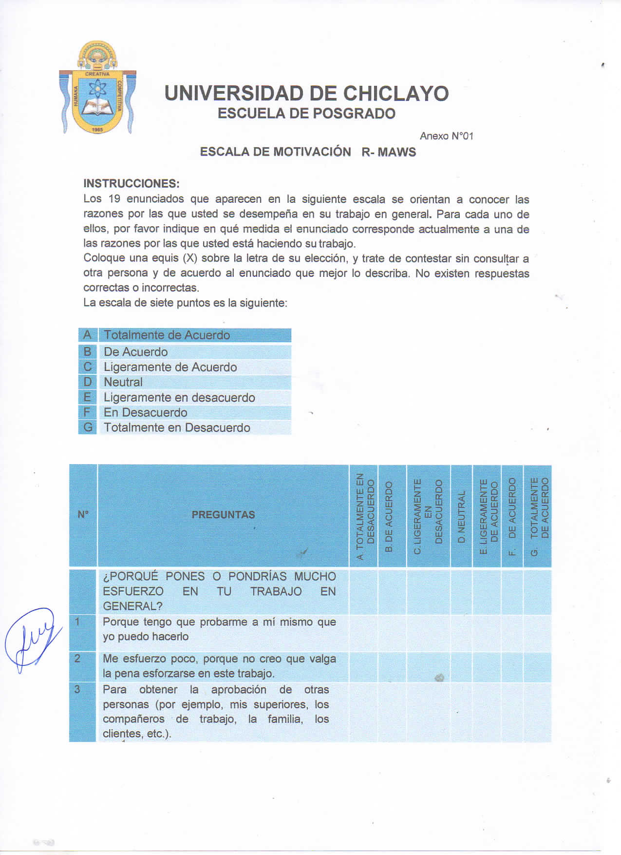
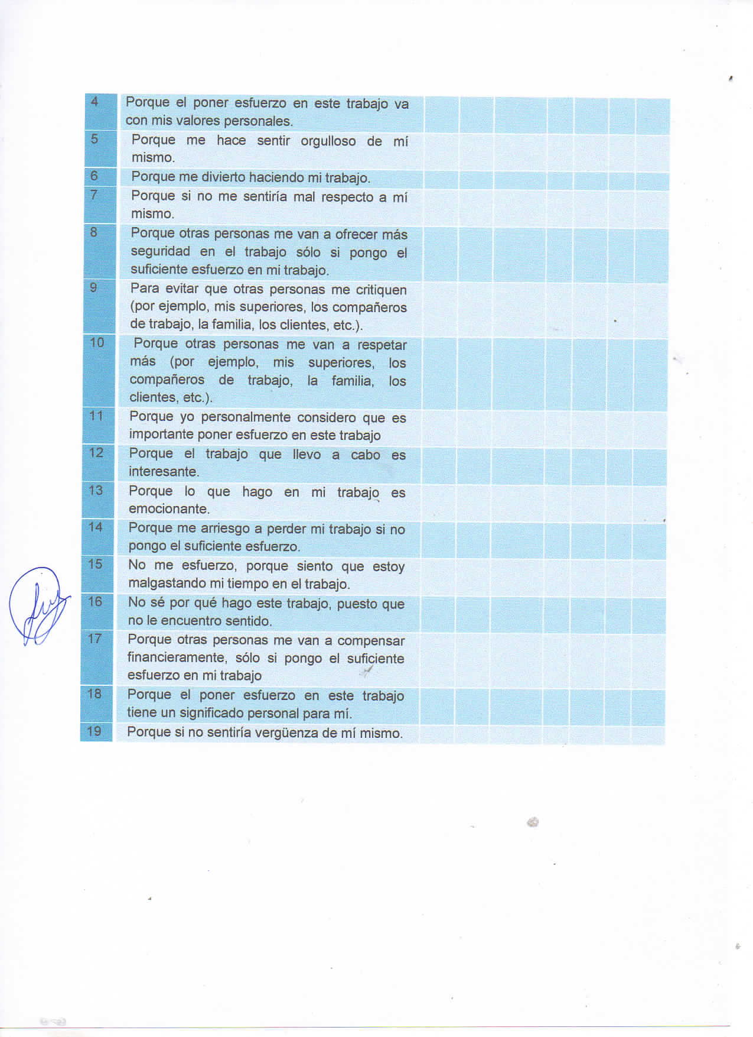

Slide 33
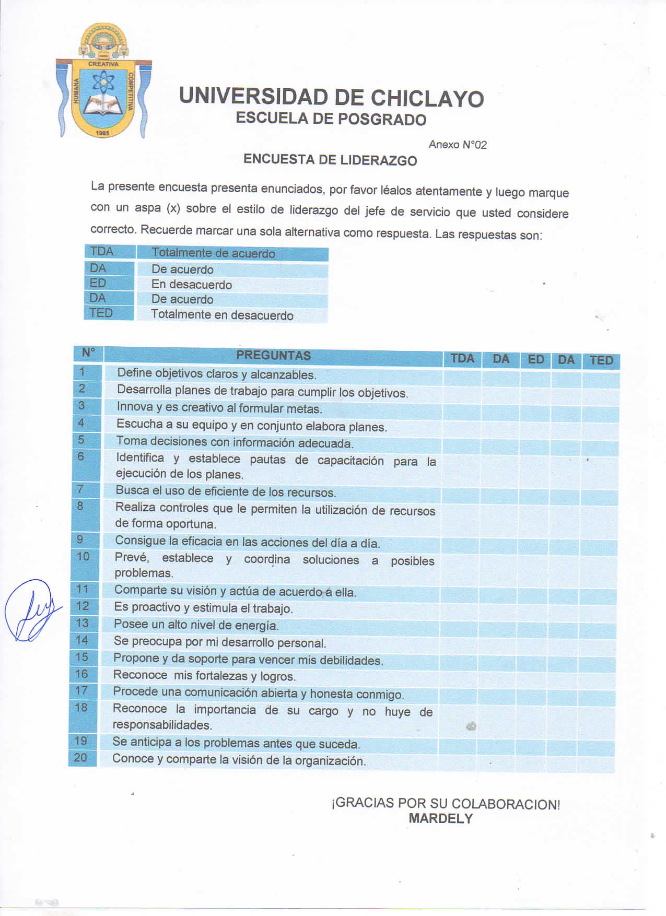

Slide 34
GALERIA DE FOTOS

Slide 35
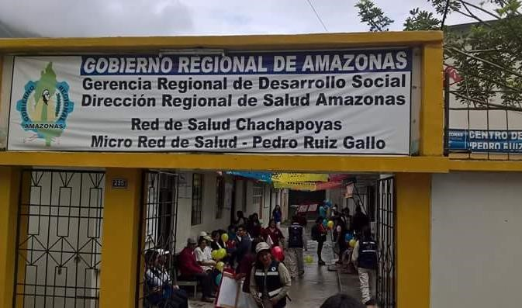


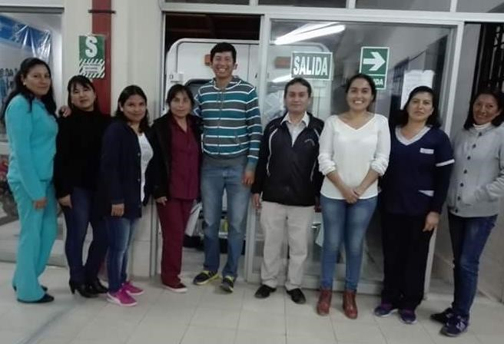

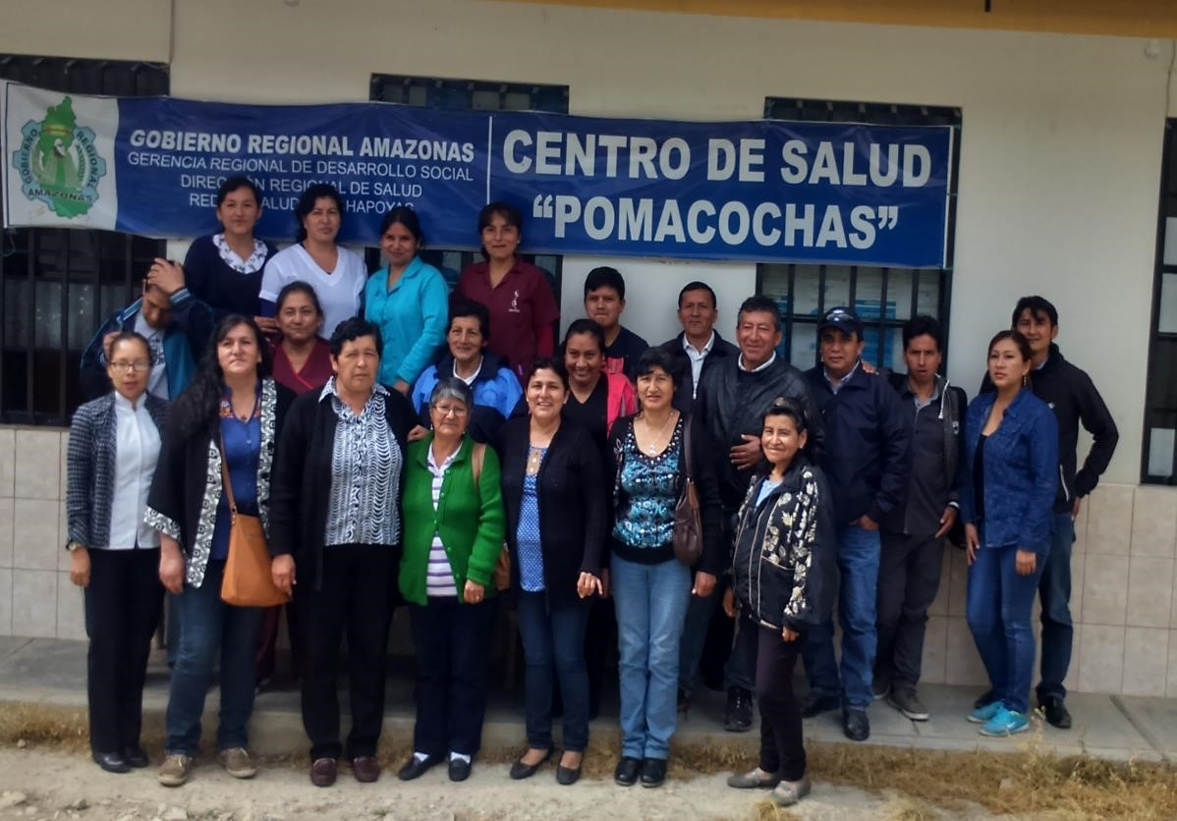



Slide 36



Slide 37

